Slide 1

TRƯỜNG THPT SỐ 2 PHÙ CÁT
TỔ: SỬ - ĐỊA - CD - TD - QP
NHIỆT LIỆT CHÀO MỪNG QUÝ THẦY CÔ VỀ DỰ GIỜ THĂM LỚP!

Slide 2

KHỞI ĐỘNG

Slide 3


Slide 4

?
KHỞI ĐỘNG
Nội dung đoạn video trên đề cập đến vấn đề gì?

Slide 5
?
KHỞI ĐỘNG
“Người Việt Nam tiêu dùng hàng Việt Nam” có phải là hành vi tiêu dùng có văn hóa không? Vì sao?

Slide 6



BÀI 9: VĂN HÓA TIÊU DÙNG
CHỦ ĐỀ 6: VĂN HÓA TIÊU DÙNG

Slide 7
NỘI DUNG BÀI HỌC
01
02
03
04
Vai trò của tiêu dùng đối với sự phát triển kinh tế
Văn hóa tiêu dùng và vai trò của văn hóa tiêu dùng
Đặc điểm văn hóa tiêu dùng Việt Nam
Các biện pháp xây dựng văn hóa tiêu dùng

Slide 8
01
Vai trò của tiêu dùng đối với sự phát triển kinh tế

Slide 9

Thế nào là hoạt động tiêu dùng?
Hoạt động tiêu dùng bao gồm những loại nào?

Slide 10
Đọc trường hợp
Hiện nay, sản xuất và tiêu dùng xanh được xem là xu hướng của những quốc gia trên thế giới. Xuất phát từ sự gia tăng nhu cầu sử dụng các sản phẩm xanh, sạch, nhiều doanh nghiệp ở nước ta đã chuyển đổi sang mô hình sản xuất xanh như năng lượng xanh, sản phẩm tái chế, nông sản sạch,... Với sự đón nhận của người tiêu dùng, doanh thu của các doanh nghiệp này ngày càng tăng lên và đóng góp tích cực cho sự phát triển bền vững của đất nước.

Slide 11
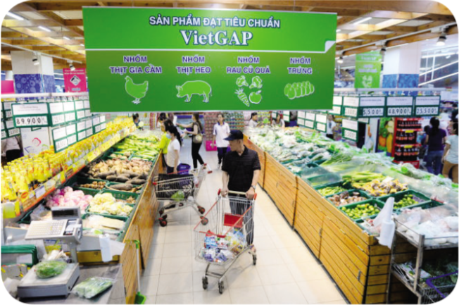
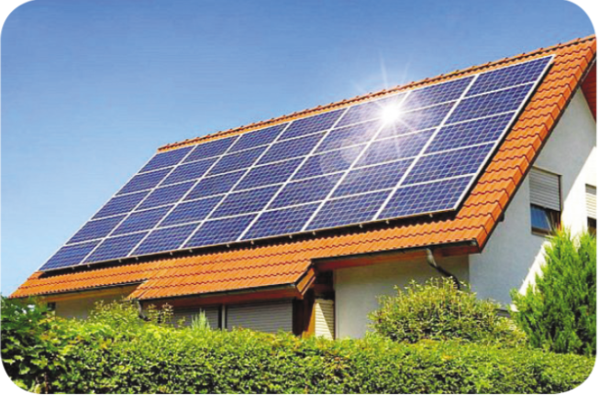
Hình ảnh
Hình 1. Người tiêu dùng mua thực phẩm theo tiêu chuẩn VietGap
(tuoitre.vn)
Hình 2. Hộ gia đình lắp đặt
điện mặt trời áp mái
(vista.gov.vn)

Slide 12

HOẠT ĐỘNG NHÓM
Em hãy quan sát hình ảnh, đọc trường hợp và trả lời câu hỏi:
Nhóm 1,3: Cho biết mỗi hình ảnh và trường hợp trên đề cập đến hoạt động tiêu dùng sản phẩm nào?
Nhóm 2,4: Theo em, việc tiêu dùng đó có vai trò gì đối với sự phát triển kinh tế của đất nước?

Slide 13

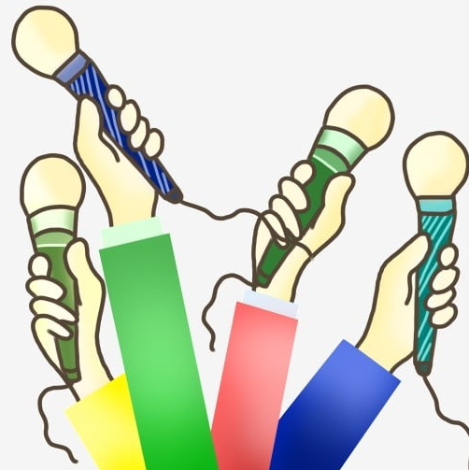
BÁO CÁO
SẢN PHẨM

Slide 14

Hình ảnh 1: tiêu dùng thực phẩm sạch.
Hình ảnh 2: tiêu dùng năng lượng sạch (năng lượng Mặt Trời).
Trường hợp: tiêu dùng xanh.
Góp phần thúc đẩy phát triển sản xuất, phát triển bền vững kinh tế gắn với bảo trường môi trường.

Slide 15

KẾT LUẬN
Vai trò của tiêu dùng đối với sự phát triển kinh tế
Tiêu dùng là đầu ra của sản xuất, tạo động lực thúc đẩy tăng trưởng và phát triển kinh tế của đất nước.
Góp phần định hướng cho hoạt động sản xuất, thúc đẩy sản xuất hàng hóa ngày càng đa dạng, phong phú về số lượng và đảm bảo chất lượng, hướng tới phát triển kinh tế bền vững.

Slide 16





LUYỆN TẬP
LUYỆN TẬP

Slide 17
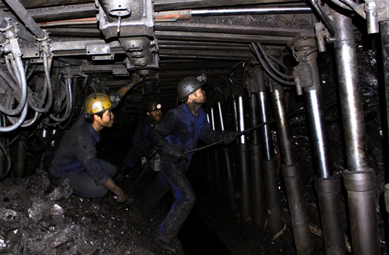

Trong lúc khai thác than dưới lòng đất, hầm mỏ chẳng may bị sập và che mất lối ra.
Các em hãy giúp những người thợ mỏ tìm được đường ra bằng cách trả lời đúng các câu hỏi.

Slide 18



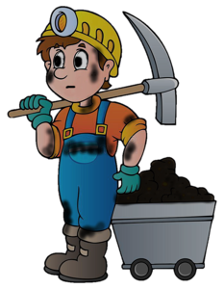
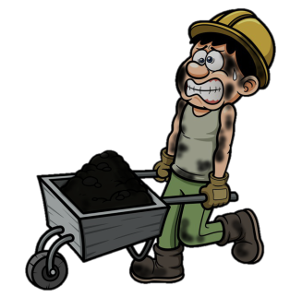

GIẢI CỨU
THỢ MỎ

Slide 19















Cảm ơn các bạn đã giúp chúng tôi!

Slide 20




Câu 1. Yếu tố nào sau đây được ví như “đơn đặt hàng” của xã hội đối với sản xuất, là mục đích, động lực thúc đẩy sản xuất phát triển?
A. Tiêu dùng. B. Kinh doanh
C. Lưu thông. D. Tiền tệ.
A.

Slide 21

Câu 2. Tiêu dùng có vai trò như thế nào đối với sự phát triển kinh tế?
A. Hàng hóa ngày càng đơn điệu.
B. Là yếu tố đầu vào của sản xuất.
C. Mang lại lợi nhuận cho người tiêu dùng.
D. Định hướng hoạt động sản xuất.
D

Slide 22

Câu 3: Hoạt động tiêu dùng là
A. hoạt động tạo ra sản phẩm.
B. hoạt động sử dụng sản phẩm.
C. hoạt động đưa sản phẩm đến tay người tiêu dùng.
D. hoạt động phân chia sản phẩm.
B

Slide 23

Câu 4: Hành vi tiêu dùng nào sau đây góp phần phát triển kinh tế của đất nước?
A. Ưu tiên dùng hàng Việt Nam.
B. Sử dụng hóa mĩ phẩm ngoại nhập.
C. Sử dụng hàng lậu.
D. Sử dụng mặt hàng quốc cấm.
A

Slide 24

Câu 5: Hành vi tiêu dùng nào sau đây góp phần bảo vệ môi trường, hướng tới phát triển kinh tế bền vững?
A. sử dụng thịt động vật hoang dã.
B. sử dụng sản phẩm nhựa dùng một lần .
C. Tiêu dùng xanh.
D. sử dụng túi ni lông.
C

Slide 25

Câu 6: Hành vi tiêu dùng nào sau đây không góp phần thúc đẩy tiến bộ xã hội?
A. Thói quen mua đồ ăn vặt không rõ nguồn gốc.
B. Sử dụng sản phẩm sạch.
C. Sử dụng năng lượng sạch.
D. Sử dụng sản phẩm tái chế.
A

Slide 26
TÌNH HUỐNG
Doanh nghiệp X là một trong số các doanh nghiệp sản xuất hàng Việt Nam có uy tín trên thị trường. Trước bối cảnh hội nhập kinh tế và sự cạnh tranh với hàng hóa nước ngoài, doanh nghiệp X đã tích cực đổi mới công nghệ và thực hiện trách nhiệm xã hội bằng việc sản xuất các hàng hóa có chất lượng cao mang thương hiệu Việt Nam. Em hãy cho biết trường hợp trên doanh nghiệp X đã vận dụng tốt vai trò nào của hoạt động tiêu dùng?

Slide 27
VẬN DỤNG
1
2
Hình thức:
Thực hiện tại nhà
Vẽ một bức tranh gửi thông điệp tuyên truyền “Người Việt Nam ưu tiên dùng hàng Việt Nam”

Slide 28



The end
Notes:
Bấm vào hoa góc dưới phải để đến mục vận dụng. Bấm play quay, bấm ra ngoài để dừng

